Slide 1
ANÁLISES EXPLORATÓRIAS POR VERSÃO · 00_sintese
Síntese das versões
O que cada versão muda em relação à referência, e quais passam nos critérios do NB05?
outubro de 2026
Notes:
O que cada versão muda em relação à referência, e quais passam nos critérios do NB05?

Slide 2
O que muda nesta versão
Aspecto | Referência (00_referencia) | Esta versão
Base | entrega_orientadora/Base_ELSI_70Municipios_Censo2022.db | igual
Recorte | setores urbanos; Dados_sig = OK | igual
Indicadores | todos os do quadro, com as variantes | igual
Componentes do índice | pct_agua_inad, pct_esgoto_inad, razao_moradores, pct_analfab, renda_inv, pct_raca_pretpardind, banheiro_graduado | igual
Renda | original | igual
Rotação | promax | igual
Pesos das dimensões | 60_40 | igual
Normalização | municipal | igual
Blocos | 1, 2, 3, 4, 5, 6, 7, 8, 9, 10, 11, 12, 13 | 20
O que muda Não é uma versão: reúne, numa tabela só, os números que cada versão gravou, para comparar todas contra a mesma referência. A comparação é descritiva; nenhuma versão é escolhida.
2
Notes:
Não é uma versão: reúne, numa tabela só, os números que cada versão gravou, para comparar todas contra a mesma referência. A comparação é descritiva; nenhuma versão é escolhida.

Slide 3
Sumário: os blocos desta versão
Bloco | Título | Pergunta | Itens
20 | Todas as versões lado a lado | O que cada versão muda em relação à referência, e quais passam nos critérios do NB05? | T60, T61, F60, F61
3

Slide 4
20
Todas as versões lado a lado
O que cada versão muda em relação à referência, e quais passam nos critérios do NB05?
Neste bloco: T60 · T61 · F60 · F61
4
Notes:
Cada linha resume uma versão com os números que ela própria gravou: setores no índice, KMO, AUC global e municipal contra as favelas, elegibilidade pelos critérios do NB05, correlação de postos com a referência e percentual de setores que mudam de faixa. A comparação é descritiva: nenhuma versão é escolhida aqui.

Slide 5
A versão que mais se afasta da referência é D3_indice_moradia (ρ = 0,4884)
Versão | Índice (n) | KMO | AUC mun. | Elegível | ρ com a ref. | % muda faixa
00_referencia | 73.878 | 0,7807 | 0,8186 | 1 | 1,0000 | 0,0%
A1_com_rurais | 75.096 | — | 0,8169 | 1 | 0,9961 | 3,7%
A2_piso_populacional | 73.407 | — | 0,8238 | 1 | 0,9940 | 1,6%
A3_belo_horizonte | 3.499 | 0,7994 | 0,9172 | 0 | 0,9978 | 5,3%
A4_por_regiao/centro_oeste | 7.329 | — | 0,8703 | 0 | 0,9932 | 11,0%
A4_por_regiao/nordeste | 13.097 | — | 0,7896 | 0 | 0,9677 | 10,8%
A4_por_regiao/norte | 3.439 | — | 0,6040 | 0 | 0,8689 | 31,2%
A4_por_regiao/sudeste | 45.352 | — | 0,9214 | 1 | 0,9976 | 2,7%
A4_por_regiao/sul | 4.661 | — | 0,8971 | 1 | 0,9948 | 5,6%
A5_por_porte/ate_100_mil | 878 | — | — | 1 | 0,9982 | 3,4%
A5_por_porte/de_100_a_500_mil | 5.568 | — | 0,8081 | 1 | 0,9941 | 6,0%
A5_por_porte/mais_de_500_mil | 67.432 | — | 0,8463 | 1 | 1,0000 | 0,3%
A6_brasil | 249.404 | 0,7865 | — | — | 0,9983 | 3,7%
B1_renda | 73.877 | 0,7807 | 0,8186 | 1 | 0,9995 | 0,2%
B2_agua | 73.854 | 0,8019 | 0,8626 | 1 | 0,9503 | 13,9%
B3_banheiro | 87.545 | 0,7870 | 0,7845 | 1 | 0,9907 | 13,0%
Como ler Uma linha por versão: setores no recorte e no índice, KMO, AUC global e municipal, elegibilidade (1 = elegível), ρ com a referência e % de setores que mudam de faixa.
O que mostra A menor correlação de postos com a referência é a de D3_indice_moradia (0,4884).
T60 · tabelas/T60_todas_as_versoes.csv · Bloco 20. Todas as versões lado a lado · parte 1 de 2
5
Notes:
As versões das análises transversais (E1 a E6) não entram, porque não constroem um índice. Versões sem bloco 13 não têm ρ nem trocas de faixa; versões sem bloco 9 não têm KMO.
Como ler: Uma linha por versão: setores no recorte e no índice, KMO, AUC global e municipal, elegibilidade (1 = elegível), ρ com a referência e % de setores que mudam de faixa.
O que mostra: A menor correlação de postos com a referência é a de D3_indice_moradia (0,4884).

Slide 6
A versão que mais se afasta da referência é D3_indice_moradia (ρ = 0,4884)
Versão | Índice (n) | KMO | AUC mun. | Elegível | ρ com a ref. | % muda faixa
B4_esgoto | 73.878 | 0,7638 | 0,7696 | 1 | 0,8803 | 28,8%
B5_lixo | 73.878 | 0,7741 | 0,8358 | 0 | 0,9146 | 23,3%
B6_moradia | 73.878 | 0,7443 | 0,8522 | 1 | 0,9735 | 11,3%
B7_raca | 73.879 | 0,7155 | 0,8190 | 1 | 0,9184 | 17,1%
B8_complementares | 73.794 | 0,7867 | 0,8055 | 0 | 0,9811 | 10,2%
C1_rotacao_e_pesos | 73.878 | 0,7807 | 0,8160 | 1 | 0,9997 | 1,8%
C2_extracao | 73.878 | 0,7807 | 0,8064 | 0 | 0,9912 | 9,2%
C3_normalizacao | 73.878 | — | 0,7731 | 1 | 0,9396 | 10,2%
C4_agregacao | 73.878 | — | 0,7502 | 1 | 0,8915 | 27,1%
C5_faixas | 73.878 | — | 0,8186 | 1 | — | —
C6_pesos_iguais | 73.878 | — | 0,8263 | 1 | 0,9885 | 9,9%
D1_subindices | 73.878 | — | 0,8664 | 1 | 0,9278 | 20,9%
D2_ivs_idoso | 73.250 | 0,7341 | 0,6034 | 0 | 0,5518 | 49,8%
D3_indice_moradia | 90.035 | 0,3117 | 0,6776 | 0 | 0,4884 | 48,5%
D4_ibp_aproximado | 75.956 | — | 0,8432 | 0 | 0,8801 | 25,1%
D5_especialista_x_dados | 73.878 | — | 0,8374 | 1 | 0,9977 | 4,3%
Como ler Uma linha por versão: setores no recorte e no índice, KMO, AUC global e municipal, elegibilidade (1 = elegível), ρ com a referência e % de setores que mudam de faixa.
O que mostra A menor correlação de postos com a referência é a de D3_indice_moradia (0,4884).
T60 · tabelas/T60_todas_as_versoes.csv · Bloco 20. Todas as versões lado a lado · parte 2 de 2
6
Notes:
As versões das análises transversais (E1 a E6) não entram, porque não constroem um índice. Versões sem bloco 13 não têm ρ nem trocas de faixa; versões sem bloco 9 não têm KMO.
Como ler: Uma linha por versão: setores no recorte e no índice, KMO, AUC global e municipal, elegibilidade (1 = elegível), ρ com a referência e % de setores que mudam de faixa.
O que mostra: A menor correlação de postos com a referência é a de D3_indice_moradia (0,4884).

Slide 7
21 de 32 versões são elegíveis pelos critérios do NB05
Eixo | Versões | Elegíveis | AUC mun. mín. | AUC mun. máx. | % muda faixa (máx.)
A — que setores entram | 12 | 7 | 0,6040 | 0,9214 | 31,2%
B — que indicadores entram | 8 | 6 | 0,7696 | 0,8626 | 28,8%
C — como o índice é construído | 6 | 5 | 0,7502 | 0,8263 | 27,1%
D — índices novos ao lado do IVS | 5 | 2 | 0,6034 | 0,8664 | 49,8%
Referência | 1 | 1 | 0,8186 | 0,8186 | 0,0%
Todas | 32 | 21 | 0,6034 | 0,9214 | 49,8%
Como ler Uma linha por eixo: número de versões, quantas são elegíveis, a menor e a maior AUC municipal e o maior % de setores que mudam de faixa; a última linha soma todas.
O que mostra 21 de 32 versões são elegíveis; a AUC municipal vai de 0,6034 a 0,9214.
T61 · tabelas/T61_versoes_por_eixo.csv · Bloco 20. Todas as versões lado a lado
7
Notes:
Os critérios de elegibilidade são os fixados no NB05 antes de rodar a grade: KMO de pelo menos 0,70, MSA de pelo menos 0,50, comunalidade de pelo menos 0,30 e carga de pelo menos 0,40.
Como ler: Uma linha por eixo: número de versões, quantas são elegíveis, a menor e a maior AUC municipal e o maior % de setores que mudam de faixa; a última linha soma todas.
O que mostra: 21 de 32 versões são elegíveis; a AUC municipal vai de 0,6034 a 0,9214.

Slide 8
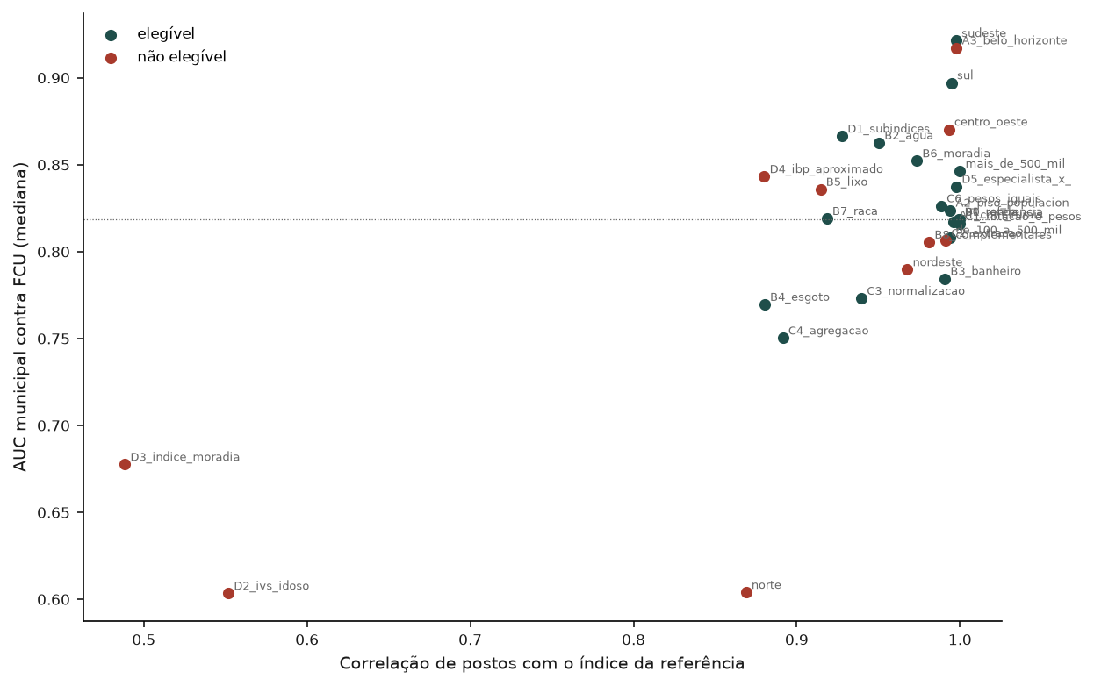
Proximidade da referência × capacidade de separar as favelas
Como ler Cada ponto é uma versão: no eixo horizontal, a correlação de postos com o índice da referência; no vertical, a AUC municipal contra as favelas. A linha pontilhada é a AUC da referência.
O que mostra A versão mais distante da referência é D3_indice_moradia (ρ = 0,4884).
F60 · figuras/F60_proximidade_x_auc.png · Bloco 20. Todas as versões lado a lado
8
Notes:
Versões à direita ordenam os setores quase como a referência; versões acima da linha pontilhada separam melhor as favelas. As cores indicam a elegibilidade.
Como ler: Cada ponto é uma versão: no eixo horizontal, a correlação de postos com o índice da referência; no vertical, a AUC municipal contra as favelas. A linha pontilhada é a AUC da referência.
O que mostra: A versão mais distante da referência é D3_indice_moradia (ρ = 0,4884).

Slide 9
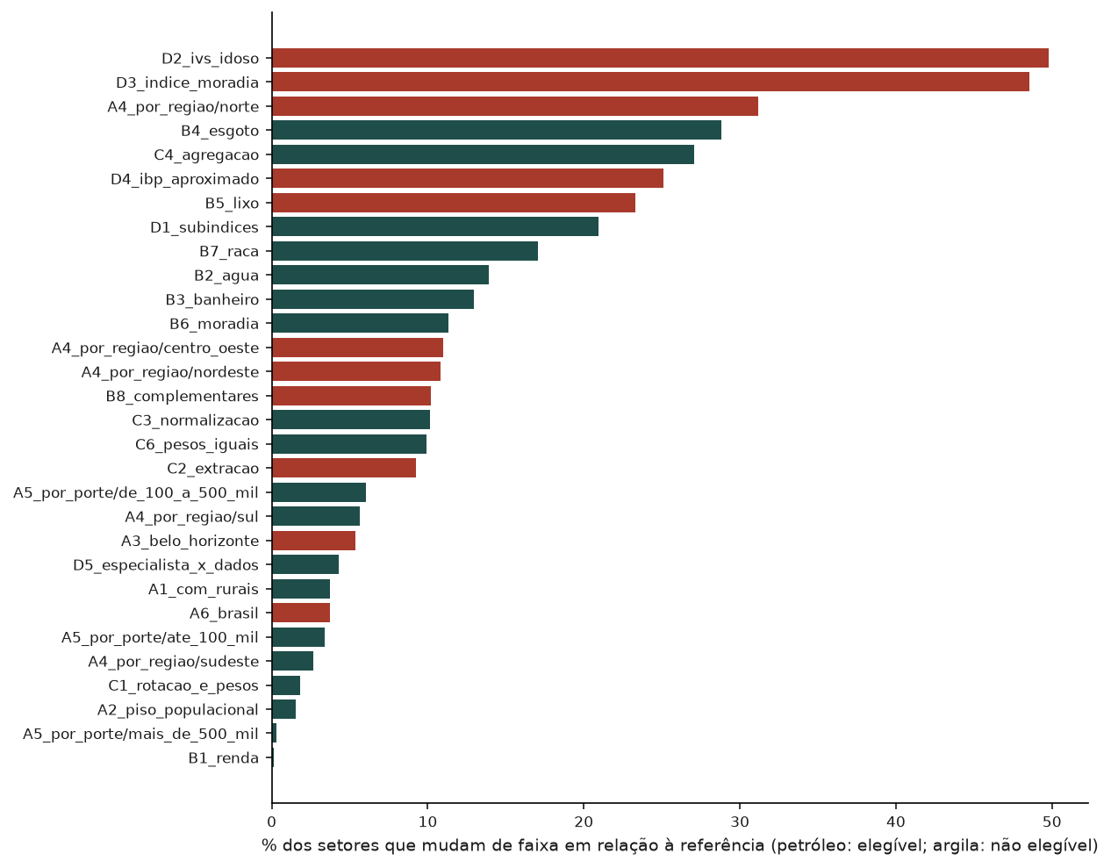
Quanto cada versão muda as faixas em relação à referência
Como ler Uma barra por versão com o percentual de setores que mudam de faixa (regra do IVS-BH); petróleo: elegível; argila: não elegível.
O que mostra A maior mudança é a de D2_ivs_idoso: 49,8% dos setores mudam de faixa.
F61 · figuras/F61_mudam_de_faixa.png · Bloco 20. Todas as versões lado a lado
9
Notes:
As versões que mudam o recorte (eixo A) comparam só os setores em comum com a referência.
Como ler: Uma barra por versão com o percentual de setores que mudam de faixa (regra do IVS-BH); petróleo: elegível; argila: não elegível.
O que mostra: A maior mudança é a de D2_ivs_idoso: 49,8% dos setores mudam de faixa.

Slide 10
Síntese da versão
O que esta versão mostra A maior parte das versões fica perto da referência: muda pouco a ordem dos setores e poucas trocam muitos setores de faixa. As mudanças que mais mexem no índice são as que trocam o que ele mede — o IVS-Idoso, o índice de moradia, o IBP aproximado, a média geométrica, o esgoto pela definição descartada e o lixo — e a região Norte quando estimada sozinha. Quando a elegibilidade falha, na maior parte dos casos o motivo é o mesmo: o banheiro graduado, que compartilha pouca variância com os demais componentes em vários recortes. As tabelas e figuras para o artigo se escolhem no Catalogo_Mestre.xlsx.
10
Notes:
A maior parte das versões fica perto da referência: muda pouco a ordem dos setores e poucas trocam muitos setores de faixa. As mudanças que mais mexem no índice são as que trocam o que ele mede — o IVS-Idoso, o índice de moradia, o IBP aproximado, a média geométrica, o esgoto pela definição descartada e o lixo — e a região Norte quando estimada sozinha. Quando a elegibilidade falha, na maior parte dos casos o motivo é o mesmo: o banheiro graduado, que compartilha pouca variância com os demais componentes em vários recortes. As tabelas e figuras para o artigo se escolhem no Catalogo_Mestre.xlsx.

Slide 11
Candidatos ao artigo: as tabelas e figuras desta versão
Marcar no catálogo (colunas “Vai para o artigo?”, “Seção” e “Comentários”); os IDs são os mesmos em todas as versões.
ID | Bloco | Título no deck
T60 | 20 | A versão que mais se afasta da referência é D3_indice_moradia (ρ = 0,4884)
T61 | 20 | 21 de 32 versões são elegíveis pelos critérios do NB05
F60 | 20 | Proximidade da referência × capacidade de separar as favelas
F61 | 20 | Quanto cada versão muda as faixas em relação à referência
catalogo.csv
11

Slide 12
Limitações e parâmetros exploratórios
Versões sem os blocos 9, 10 ou 13 aparecem com campos vazios (sem KMO, AUC ou comparação).
A versão do Brasil (A6) não roda o bloco 10, e por isso fica sem elegibilidade nem AUC na tabela.
As versões por estrato (A3, A4, A5) têm amostras menores e não são comparáveis em nível com as demais.
Nenhum parâmetro exploratório nesta versão.
12
Notes:
Versões sem os blocos 9, 10 ou 13 aparecem com campos vazios (sem KMO, AUC ou comparação).
A versão do Brasil (A6) não roda o bloco 10, e por isso fica sem elegibilidade nem AUC na tabela.
As versões por estrato (A3, A4, A5) têm amostras menores e não são comparáveis em nível com as demais.

Slide 13
Apêndice: dicionário dos indicadores
Indicador | Dimensão | O que mede | Numerador | Denominador
Quadro_Indicadores.csv (entrega à orientadora)
13

